Slide 1


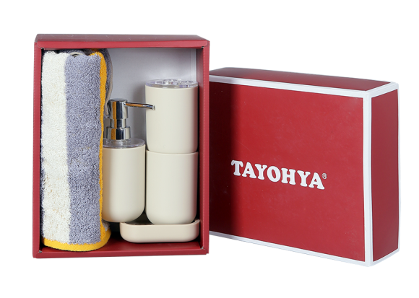

市场参考价：154.00
批发价： 82.00
fin系列卫浴礼盒5件套TA070201013ZZ
规格：面巾×1条：34×76cm,
卫浴四件套：乳液罐×1，
皂盒×1，牙刷架×1，水杯×1
材质：面巾：100%棉
卫浴套件： PP+ABS电镀
包装尺寸：29.5×22.6×9cm
装箱明细：8pcs/箱
毛巾：特选中空纱，不仅具有量轻的优点，还因膨松而富有回弹性，即使反复洗涤，也能保持松软的风格。另外，纤维间的空隙还具有加快吸水速度和扩大单位面积吸水量的效果。纤维间的空隙在保持织物水分的同时也使水分容易释放等的特点。
卫浴四件套：做工精细，触感圆滑舒适，品质优良，器型简约大方，简单的色彩，适合搭配不同风格。能体现您对品质生活的追求！

